Slide 1
新聞文件自動分類之研究
Automatic Text Categorization on News
許雅芬 東吳大學 資訊科學系
指導教授：柯淑津
Presenter：Jyun-Hao Lai
Date：105 / 03 / 08

Slide 2
Abstract
In text classification, there are always two important steps. The first step is features selection, and the second one is relevance function selection. Here we propose two techniques to improve the precision of classification by using co-occurrence terms and by considering the positions which bigram occurs. Moreover, this research also provides some other different features selection methods as the contrast for the experiment, including single terms feature, bigram features, bigram features, segmentation features and the position which segmentation occurs.

Slide 3
Features selection
在文件選取特徵詞方面， 中文的研究有：斷詞，雙連字串(bigram),三連字串(trigram) 。 Example：「國家的利益」 斷詞處理：國家、的、利益 bigram ：「國家的利益」→國家、家的、的利、利益
此外，文件中兩個詞佔的比例高出其他詞語甚多，且三個詞的重要語意常呈現在兩字詞中。 例如：「研究生」中的「研究」可以表現出「研究生」的特徵。

Slide 4
Relevance function
一般來說，相關函數有兩種不同的方法： 中心向量法（Centroid）， k-最鄰近法(K-Nearest Neighbor)

Slide 5
雙字詞較單字詞具代表性
Example： 1.「建設」類：文山區合併景美，木柵，向繁榮邁進。 2.「金融」類：才短短一個月前，美國股市還瀰漫恐懼，擔驚受怕的投資人不敢再乘坐指數雲霄飛車。 3.「美食」類：日本和食以其敬重自然、遵循時節、珍視食材特有滋味及強調營養均衡的料理精神，廣受世界各地美食愛好者的追捧。
上述中的「美」分別代表「地名」， 「國名」 ，「美食」，假若只看單字詞，那麼他們都是「美」，如此將會混淆真正的意義，因此若以雙字詞，意義就會被區分開來。

Slide 6
co-occurrence
Example： 「國際政經」類：國際景氣回顧與前瞻系列報導：取代舊蘇聯崩潰邊緣經濟，資源配置不當矛盾更為凸顯，新國協正設若不協調，經濟更將惡化。 word ：「國際」，「景氣」，「蘇聯」， 「配置」 ， 「國協」 …… Co-occurrence：「國際」與「蘇聯」，「國際」與「國協」，「蘇聯」與「國協」
若我們只看單一語詞，很容易將「景氣」 ， 「經濟」 ， 「配置」 等語詞，將該文件分到「經濟」 類別。
若考慮共現語詞的話，可以很容易的發現該文件與「國際政經」有較高的關聯度。

Slide 7
Methods
Materials： 中文研究資料來自『財經紀事』(卓越出版社，1992)中所含的新聞標題，其內容取自民國81年 間的中國時報，工商日報，聯合報，民生報等各報社之新聞標題，共含有124940則新聞標題，
每則新聞標題階經過人工標示所屬類別。

Slide 8
Methods
Features selection ：
1.對訓練文件拆成雙連字。
2.將每篇文件中的詞語兩兩配對一組，這些配對的詞語就是共現語詞。
3.使用統計的分法，計算每組共現語詞出現在各類別的頻率。
例如： 「政黨」與「執政」這組共現語詞在「政治」類別有高頻率的出現，表示此共現語詞與「政治」類別有相當高的關聯度。

Slide 9
Methods
本文採用中心向量法中的TF*IDF來計算文件跟類別間的相關程度，即透過TF*IDF來評估每個語詞的重要程度。
假設給與一個文件d，以及出現在d中的特徵語詞a。 →我們決定a在d中的重要性為：a在d中出現的次數TF乘以特徵語詞a本身的重要性IDF
Term Frequency(TF)： 詞出現在類別中的次數。
Inverse Document Frequency(IDF) ： 若關鍵字出現在越少量的文件中，則IDF值越高，代表此關鍵字對該文件具有影響力，反之，
IDF值越低，代表此關鍵字對於該文件不具影響力。

Slide 10
相關函數的計算
先從待測文件d中擷取代表該文件的特徵詞a，再到訓練語料中找尋這些
特徵a與類別c的關聯度w(a, c)。
接著，加總所有的w(a, c)，得到文件d與類別c的關聯程度R(c, d)，
最後取最大關聯度的做為該文件的指派類別。

Slide 11
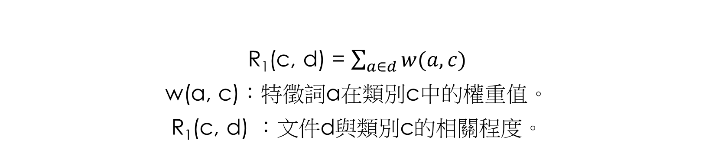
不考慮特徵出現位置的相關函數計算
R₁(c, d) = $\sum_{a∈d}{w(a, c)}$
w(a, c)：特徵詞a在類別c中的權重值。
R₁(c, d) ：文件d與類別c的相關程度。

Slide 12
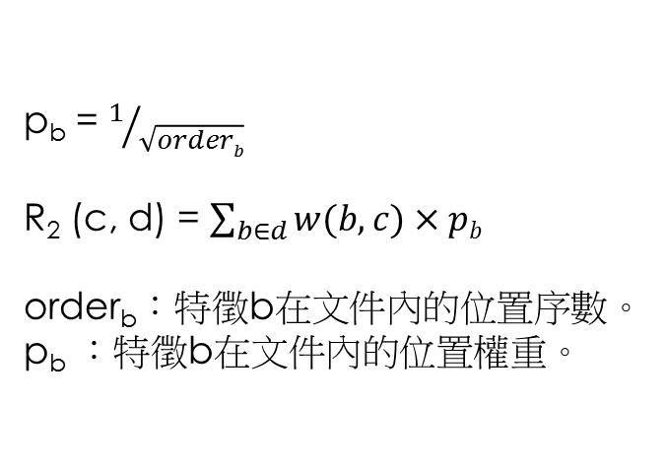
考慮特徵出現位置的相關函數計算
考慮位置時，認為較前面的位置的詞較為重要，所以將測試文件中語詞位置的序數(order)開根號
後取導數當做位置的權重。
p_{b} = $1/{\sqrt{orderb}}$
R₂ (c, d) = $\sum_{b∈d}{w(b, c)×pb}$
order_{b}：特徵b在文件內的位置序數。
p_{b} ：特徵b在文件內的位置權重。
Example ：「賴駿豪住高雄」
斷詞結果 | 位置序數 | p_{b}
賴駿豪 | 1 | 1
住 | 2 | 0.707
高雄 | 3 | 0.577

Slide 13
訓練階段演算法
Step1：將訓練文件中的新聞標題斷成一個個語詞。
Step2：計算各語詞出現在各個類別的頻率(TF)。
Step3：計算各個詞出現的類別數(IDF)。
Step4：利用權重公式來計算各語詞與類別的關聯權重值。
Example ：「政治」類：憲改與議會民主的迷思：從煽動者到政治的新現實
斷詞：憲改、與、議會、民主、的、迷思、從、煽動、者、到、政治、的、新、現實
→根據Step2， Step3計算這些詞出現在各類別的頻率值，以及計算這些詞出現的類別數。
→最後，利用權重公式來得到這些語詞和每個類別的關聯度權重值。

Slide 14
測試階段演算法
Step1：將文件分解成一個個語詞。
Step2：若有位置考量則計算每個語詞中的位置序數(order)，若不考慮位置，則以”1”當做所有 語詞的order。之後在利用公式計算個文件與類別的關聯強度。
Step3：將擁有最高關聯度的類別指派給該文件。

Slide 15

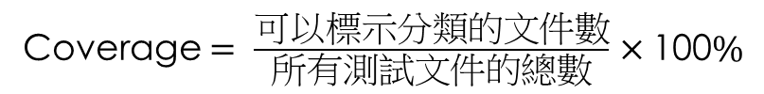
Results
實驗 | 特徵選取 | 是否考量位置
實驗一 | 單字詞 | NO
實驗二 | 雙連字串 | NO
實驗三 | 雙連字串+共現與詞 | NO
實驗四 | 雙連字串 | YES
實驗五 | 斷詞 | NO
實驗六 | 斷詞+共現與詞 | NO
實驗結果以涵蓋率(Coverage)，精確率(Precision)，來進行評估。
Coverage $= \frac{可以標示分類的文件數}{所有測試文件的總數}$ $×$100$\%$
Precision $= \frac{正確分類的文件數}{可以標示分類的文件數}$ $×$100$\%$

Slide 16
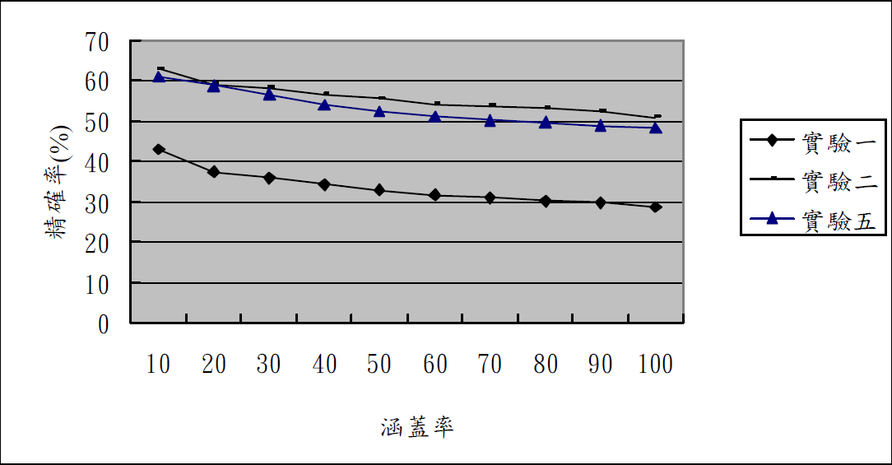
Results
由圖可看出使用單字詞(實驗一)做特徵時，獲得最差的效果，不管是使用雙連字串(實驗二)，或斷詞
(實驗五)效果都比實驗一好。

Slide 17
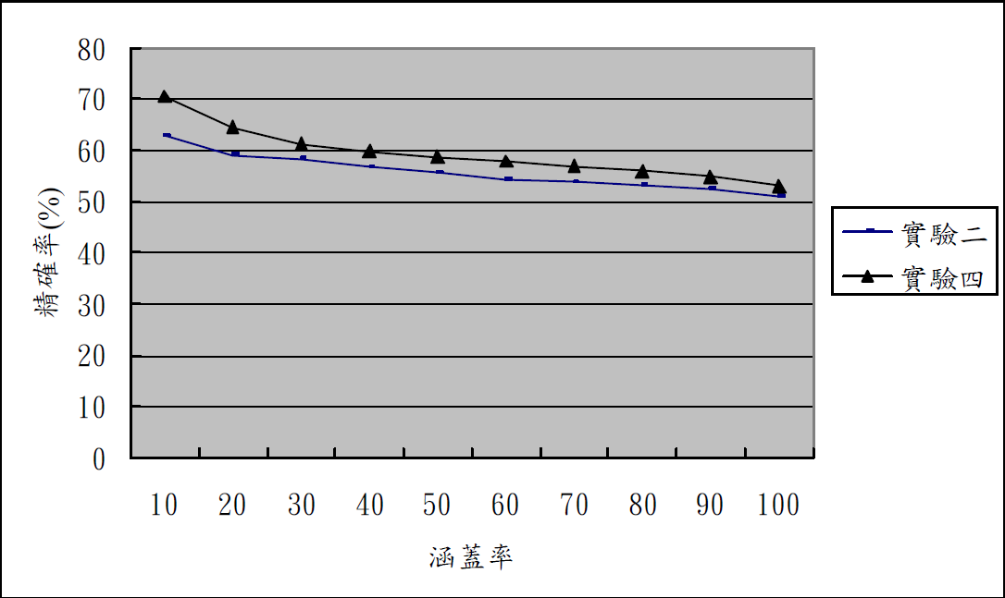
Results
考慮雙連字串做特徵(實驗二)，以及加入位置考量的實驗(實驗四) ，由圖可看出加入位置的精確率高於
沒有加入位置可量的實驗二，因此特徵在文件中的位置有助於自動分類。

Slide 18
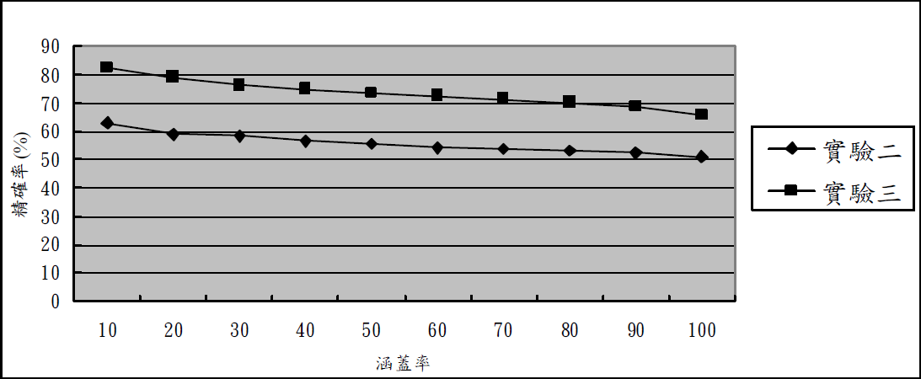
Results
由圖可知雙連字串+共現與詞(實驗三)的精確率明顯比雙連字串(實驗二)高

Slide 20
令詞a在類別c中的權重值為W(s,c)，則
W(s, c) = TF_{s,c} * IDF_{s}
IDF_{s} = log(N / DF_{s} + 1)
Example：
假如一篇文件的總詞語數是100個，而詞語「母牛」出現了3次，
那麼「母牛」一詞在該文件中的詞頻就是3/100=0.03。
一個計算文件頻率（DF）的方法是測定有多少份文件出現過「母牛」一詞，然後除以文件集裡包含的文件總數。
所以，如果「母牛」一詞在1,000份文件出現過，而文件總數是10,000,000份的話，
其逆向文件頻率就是log（10,000,000 / 1,000）=4。最後的TF-IDF的分數為0.03 * 4=0.12。

